Slide 1
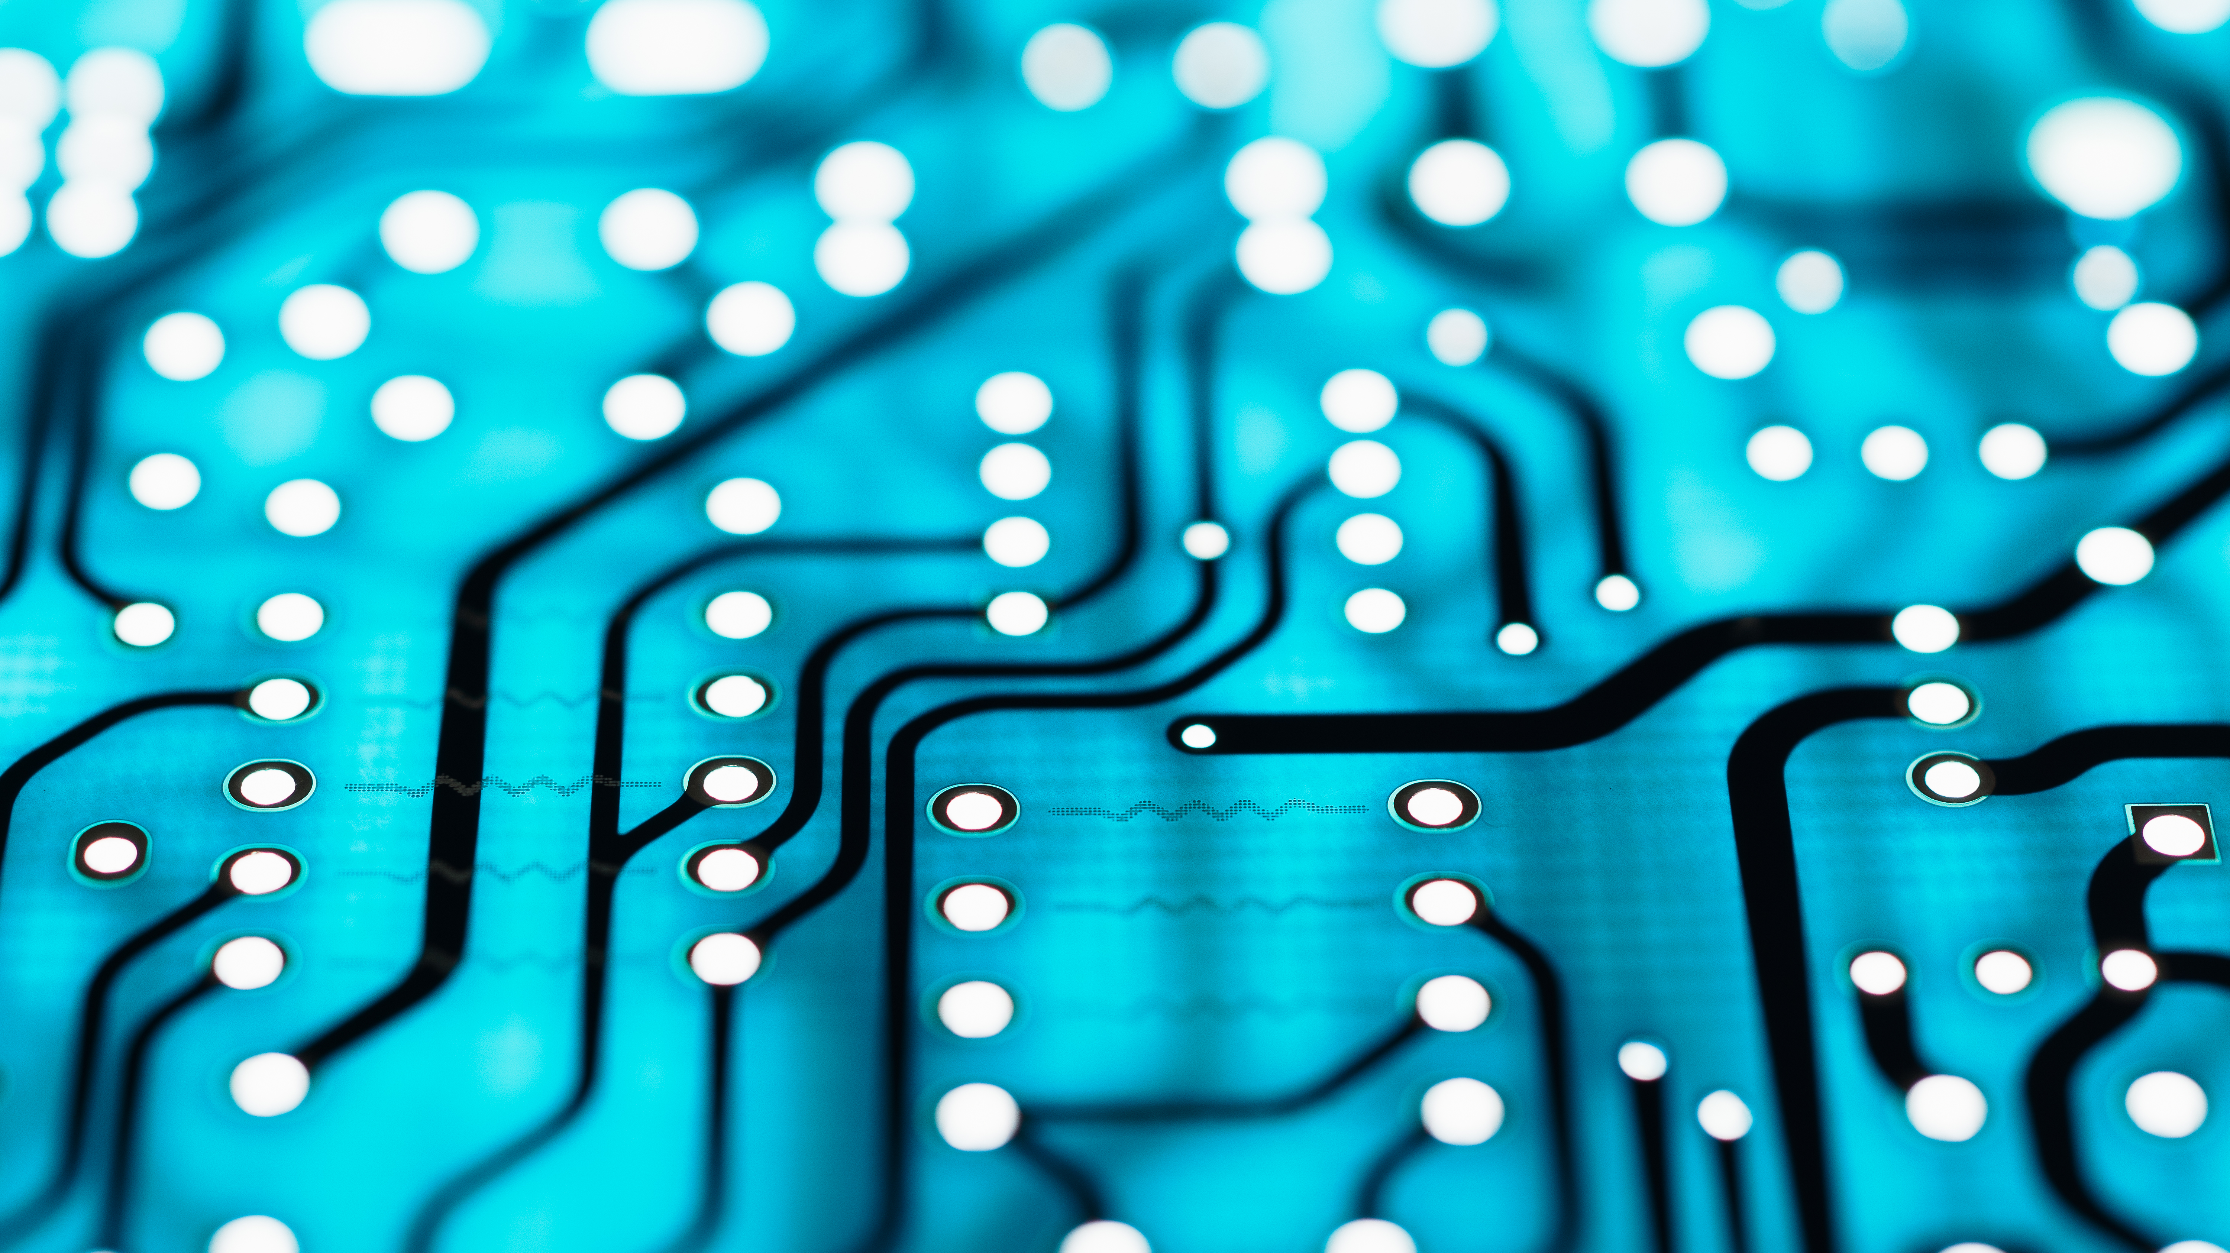
A ChatGPT és a pedagógia kapcsolata.
Rácz Lívia

Slide 2
életünk elkerülhetetlen szereplőjévé vált Tanulóink zsebébe, otthonába már beköltözött paradigmaváltásra késztetve a szakmát Kulcsszerepet játszik a jövő generáció felkészítésében , kiegészülve „aI” -val segíti a pedagógusokat a szereplők gyorsabban jutnak adatokhoz eredményekhez, információhoz, tudáshoz
A „ChatGPT” és az „AI” szerepe a mindennapjainkban és az oktatásban

Slide 3
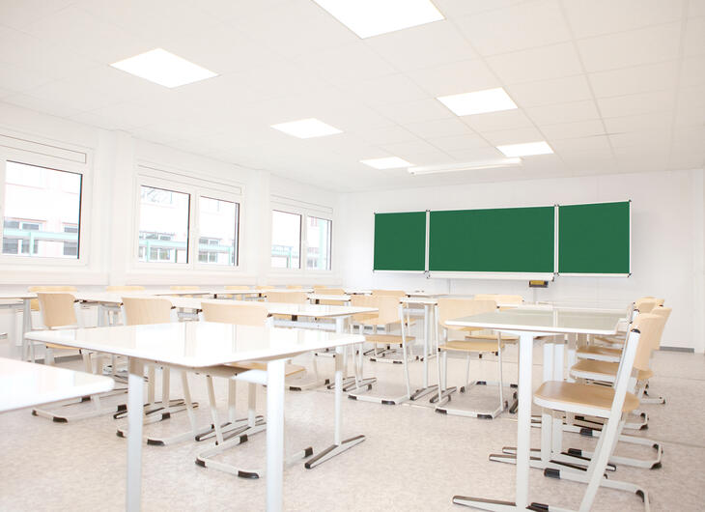
A „ChatGPT” és az oktatás
A hagyományos oktatás modell átalakul
Digitális technológiák
Új kompetenciák elsajátítása
A tanítás modellváltása
A ChatGPT és AI az oktatás átalakításában
Egyéni fejlesztés megvalósítása
Személyre szabott haladás
Diák interakciók lokalizálása
Több öröm az órán

Slide 4
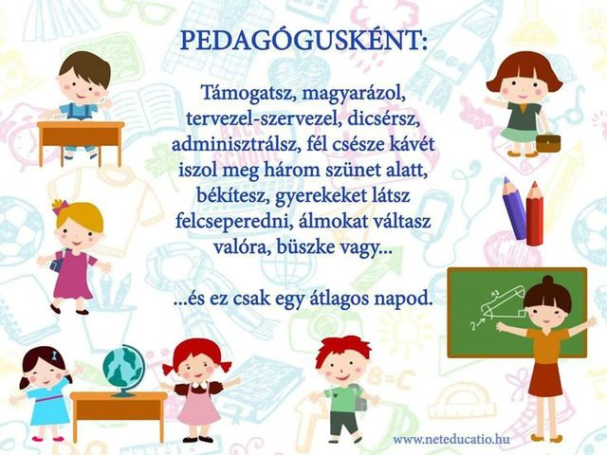
A pedagógusok szerepe a jövőben
A pedagógus státusz megváltozott
Anomáliák, ellenállások feloldása pozitívumokkal
Szerepük, jelentőségük megkérdőjelezhetetlen
Az új technológiák között is stabil a státuszuk
Kiegészítik, megkönnyítik a felkészülést, segítik a gyakorlatot, a differenciálást, a repetitív adminisztrációs munkát és a szülői kapcsolattartást
A tanár személyisége, értékrendje, nevelő ereje újra fontossá válik, önképzése elengedhetetlen

Slide 5
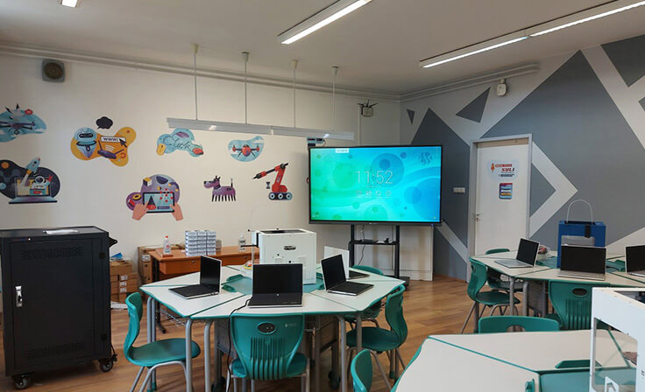
Az oktatási intézmények felelőssége és szerepe
Minden eszköz és támogatás biztosítása
Valós együttműködés a pedagógusokkal
Új tanári, tanulói, „digi” környezet megteremtése
Pedagógus szerep újraértékelése
Intézményi szinergiák felerősítése, új egység
A generációk felkészítése a jövő tudására
A generációk érzelmi, értelmi, szellemi és lelki nevelése

Slide 6
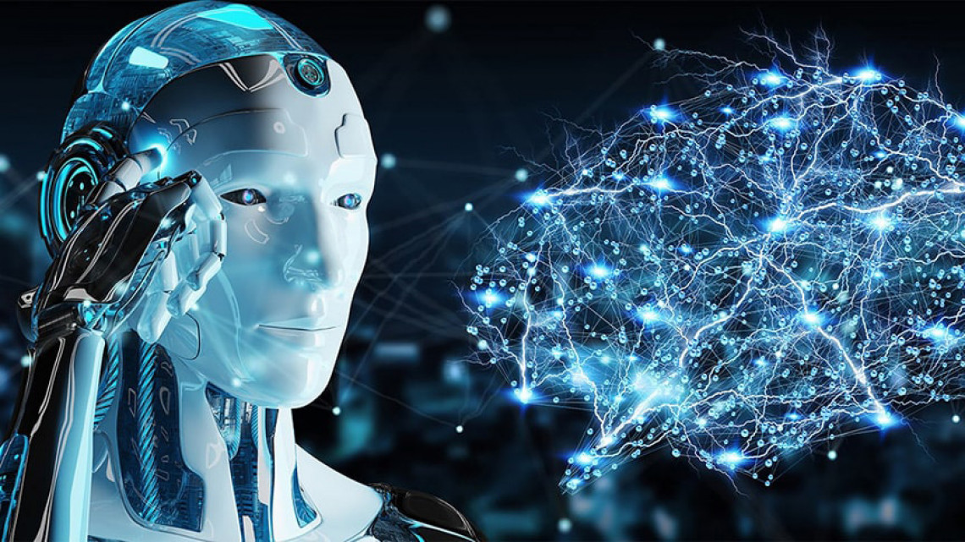
A „ChatGPT” az „AI” és az emberi intelligencia összefüggései ”Yuval Noah Harari: Homo Deus”
Az élet minden területét segíti
Korlátai, az EQ és az öntudat hiánya
A komplex emberi IQ többlete
Eszközként, segítőként a leghasznosabb
A „ChatGPT” tévedései
Tanári felügyeletet igényel
Az ember és gép közötti együttműködés további lehetőségei

Slide 7
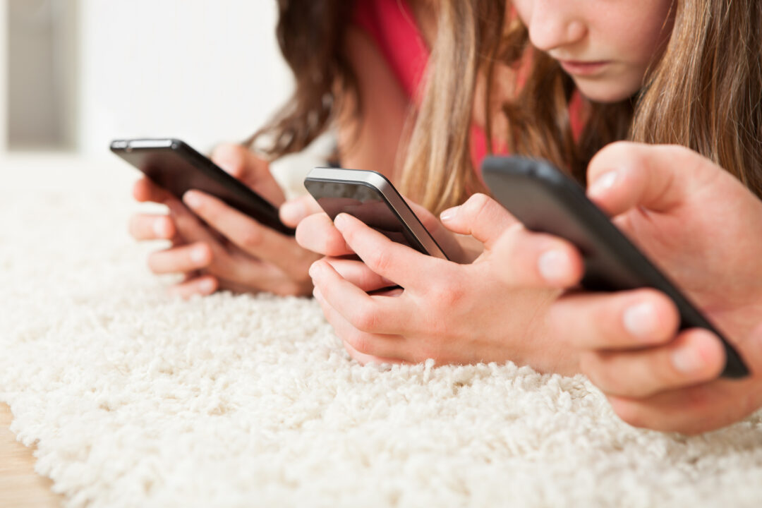
Oktatási paradigma megváltoztatása
Terjedésük előfeltételezte az igényt
A tanítási folyamat határai kiterjednek
Már nem a tanár a tudás egyetlen birtokosa
Felgyorsult megoldás, elérés, idősíkok
A tanulás ismert struktúrája átrendeződik
A technológia és az emberi tudás összehangolása, szinergiája
problémamegoldás, kritikus gondolkodás, „LLL” és induktív gondolkodás

Slide 8
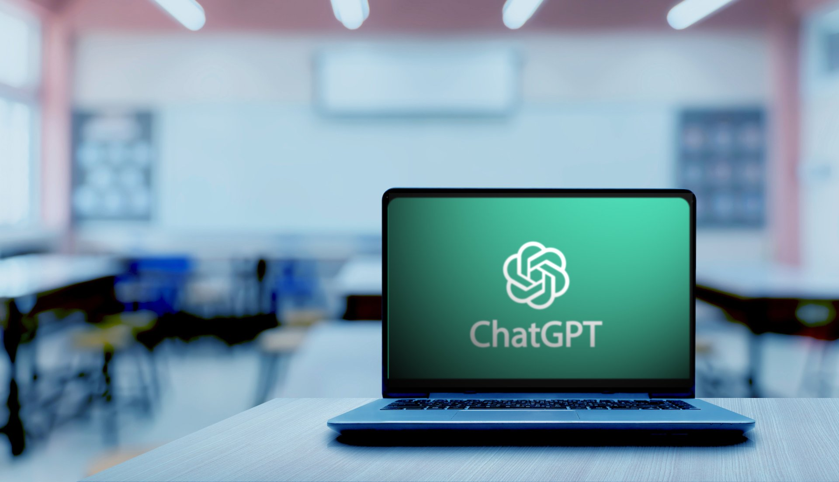
A pedagógus felkészülése, jövőnk sikerének kulcsa
Oktatási programok és módszertani átképzések
Cél: fogadják el, értsék, alkalmazzák
A „ChatGPT” és az „AI” képzési potenciái
Önművelés és az útkeresés lehetőségei
Újragondolt didaktika és kimeneti követelmény
A diák korszerű, alkalmazkodni képes tudása
Társadalmi változások nemzeti egysége

Slide 9
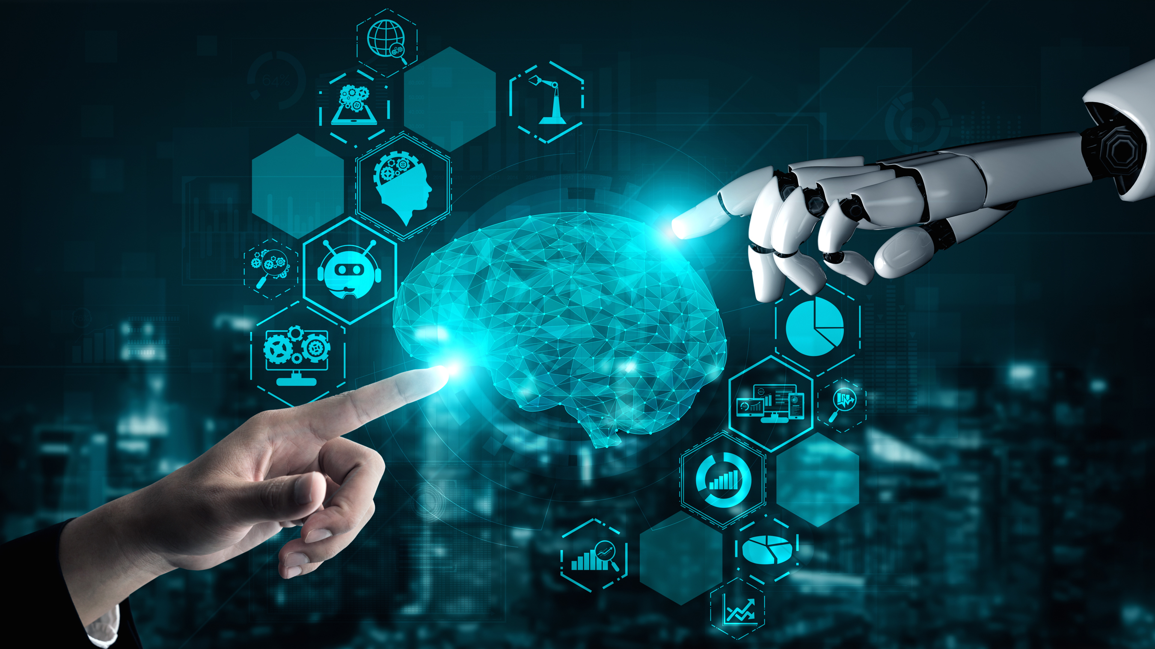
A szülők és a társadalom: mindenki érintett!
Családi nevelés reorganizációja
Generációs különbségek felerősödése
Digitális kompetencia felértékelődése
Pedagógus diák interakció felértékelődése
Közvetít, felkészít, összeköt, megold
Tudását kiterjeszti és eszközöket használ
Társadalmi folyamatok koordinálása
Felkészít a technológia által vezérelt világra

Slide 10
Összefoglalás
Az „AI” és a humán intelligencia összehangolása minden területen kulcsfontosságú
Jövőnk sikere, a pedagógusok és az ágazatot irányítók közös együttműködése
Az „AI”-val a tanítás könnyebb lesz, a nevelés és oktatás nagyobb hangsúlyt kap
Folyamatos képzés és önképzés elvárt, lépést kell tartani a fejlődéssel
A pedagógus személyisége felértékelődik, az EQ és IQ egyensúlyba kerülhet
A gépek lexikális tudást tudnak csak adni és a pedagógus kelti életre az adathalmazt
A gépek által biztosított feladatmegoldó kényelem, visszahozhatja a pedagógus lét valódi örömeit, a hivatás mára elfeledett, sikerekben tündöklő szépségeit!
Az átállás után, az előnyök folyamatos érzékelésénél, majd úgy emlékeznek vissza erre az időpontra is, mint fontos őstörténeti időszakra

Slide 11
Történelmet írunk! „Az útkeresés – jövőkutatás”
Építsük fel együtt a jövőt!

Slide 12
Köszönöm a figyelmet!
Rácz Lívia

